Slide 1
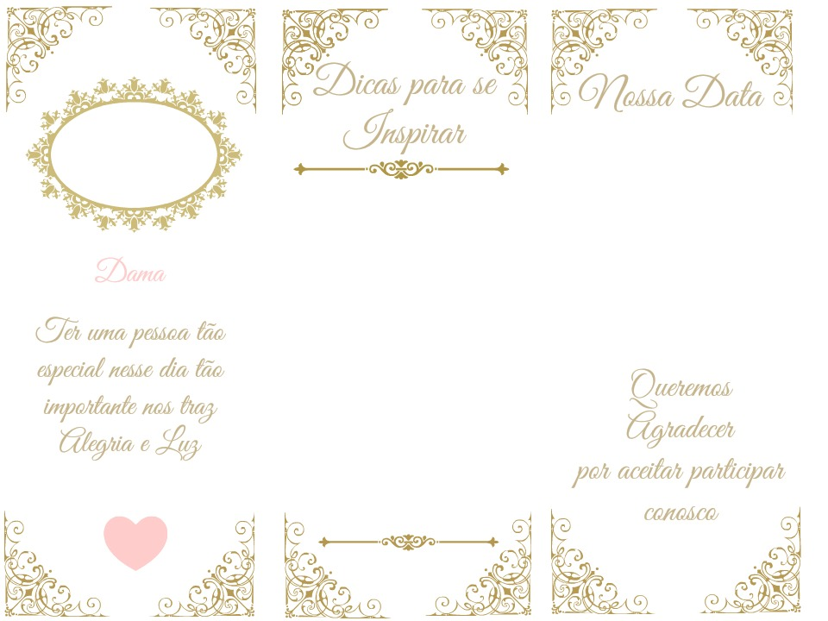
Carina
Você se sentirá uma princesa em carregar no nosso casamento as alianças vestida com um vestido branco , cinto rosa, sapato branco , meia calça brança e um coroa de flores naturais na cabeça

